Slide 1
ЦЕРТИФИКАТ
ЗА ЕЛЕКТРОНСКИ
ПОТПИС

Slide 2
САДРЖАЈ
ПРАВНИ ОКВИР
ПОДНОШЕЊЕ МЈЕСЕЧНЕ ПРИЈАВЕ ПОРЕЗА ПО ОДБИТКУ ЕЛЕКТРОНСКИМ ПУТЕМ
ОСНОВНИ ПОЈМОВИ О ЕЛЕКТРОНСКОМ ПОСЛОВАЊУ
УСЛОВИ И ПРОЦЕДУРА КОД ПОРСКЕ УПРАВЕ ЗА ИЗДАВАЊЕ ЦЕРТИФИКАТА ЗА ЕЛЕКТРОНСКИ ПОТПИС
ЗАКЉУЧАК

Slide 3
ПРАВНИ ОКВИР
Закон о пореском поступку Републике Српске („Службени гласник Републике Српске“ број: 102/11, 108/11, 67/13, 31/14 и 44/16),
Правилник о поступку и начину подношења пореских пријава („Службени гласник Републике Српске“ број: 81/16),
Закон о електронском потпису („Службени гласник Републике Српске“ број: 106/15),
Закон о електронском документу Републике Српске („Службени гласник Републике Српске“ број: 106/15) и
Закон о општем управном поступку („Службени гласник Републике Српске“ број: 13/02, 87/07 и 50/10).

Slide 4
ПРАВНИ ОКВИР
Стварање правног оквира за електронски потпис започело је 2008. године доношењем Закона о електронском потпису и електронском документу.
Закон о општем управном поступку, као најважнији пропис у области општења органа и странaка измијењен је 2010. године, којом измјеном је уведено да органи и странке могу комуницирати и у електронском облику, а у погледу пријема односно отпреме поднесака примјењују се одредбе прописа којим се регулише е – пословање.

Slide 5
ПРАВНИ ОКВИР
Главна препрека код примјене Закона о електронском потпису и Закона о електронском документу Републике Српске донесених у току 2008. године је била недостатак цертификационог тијела односно лица које ће издавати цертификате за електронски потпис
Закон о електронском потпису („Службени гласник Републике Српске“ број: 106/15), даје могућност органима управе да ако испуњавају све услове из закона и прописа донесеним на основу закона, издају цертификате за електронски потпис.

Slide 6
ПРАВНИ ОКВИР
Закон о измјенама и допунама Закона о пореском поступку Републике Српске уведено је да се пореска пријава поднесена у електронском облику потписује квалификованим електронским потписом, електронским потписом или електронским потписом издатим од Пореске управе.
Правилником о поступку и начину подношења пореских пријава регулисано је поближе подношење пореских пријава у електронском облику.

Slide 7
ПРАВНИ ОКВИР
Пореској управи је у складу са чланом 24. Закона о електронском потпису издато одбрење од стране Министарства науке и технологије за издавање цертификата за електронски потпис чиме је, поред доношења одговарајућих прописа испуњен други важан услов за подношење пореских пријава у електронском облику.
Цертификат за електронски потпис који издаје Пореска управа омогућава пореским обвезницима комуникацију са Пореском управом у складу са техничким могућностима које je управа омогућила.

Slide 8
Правилник о поступку и начину подношења пореских пријава
Правилник о поступку и начину подношења пореских пријава ступио је на снагу 27.09.2016. године.
Правилником је уведено електронско подношење пореских пријава .
Електронски се подносе само пореске пријаве за које Пореска управа омогући електронско подношење.

Slide 9
Правилник о поступку и начину подношења пореских пријава
Подношење Мјесечне пријаве пореза по одбитку, Образац 1002, у даљем тексту: Образац 1002, електронским путем дужни су вршити сви исплатиоци дохотка независно од броја ангажованих лица на које се плаћа порез на доходак и обавезни доприноси дохотка почев од 01.01.2017. године

Slide 10
Правилник о поступку и начину подношења пореских пријава
Подношење Образца 1002 до 31.12.2016. године исплатиоци дохотка, који су били обавезни подности Образац 1002 кориштењем рачунарског програма Пореске управе, могу вршити на напријед описани начин до добијања електронског цертификата.
Подношење Образца 1002 до 31.12.2016. године исплатиоци дохотка, који подносе Образац 1002 у папирном облику могу вршити на описани начин до добијања електронског цертификата.

Slide 11
ДЕФИНИЦИЈА ПОЈМОВА ИЗ ОБЛАСТИ ЕЛЕКТРОНСКОГ ПОСЛОВАЊА
Цертификационо тијело је правно лице, односно самостални предузетник који је регистрован и који обавља послове у складу са Законом о занатско-предузетничкој дјелатности, које издаје електронске цертификате или пружа друге услуге које су у вези са електронским потписима на основу одобрења Министарства науке и технологије.
Електронски документ је једнообразно повезан, цјеловит скуп података који су електронски обликовани, односно израђени помоћу рачунара и других електронских уређаја, послани, примљени или сачувани на електронском, магнетном, оптичком или другом медију и који садржи особине којима се утврђује аутор, утврђује вјеродостојност садржаја, те доказује вријеме када је документ сачињен

Slide 12
ДЕФИНИЦИЈА ПОЈМОВА ИЗ ОБЛАСТИ ЕЛЕКТРОНСКОГ ПОСЛОВАЊА
Електронски потпис је скуп података у електронском облику који су придружени или су логички повезани са другим подацима у електронском облику и који служе за идентификацију потписника и аутентичност потписаног електронског документа
Квалификовани електронски потпис је електронски потпис који је повезан искључиво са потписником, поуздано идентификује потписника, настаје коришћењем средстава којима потписник може самостално да управља и која су искључиво под надзором потписника и који је директно повезан са подацима на које се односи, и то на начин који недвосмислено омогућава увид у било коју измјену изворних података.

Slide 13
ДЕФИНИЦИЈА ПОЈМОВА ИЗ ОБЛАСТИ ЕЛЕКТРОНСКОГ ПОСЛОВАЊА
Квалификовани електронкси потпис је једнак ручном потпису на папиру, а то значи да нема ограничеења у његовом кориштењу и да се може користи за потписивање докумената у електронском облику у складу са овлаштењима физичког лица док је употреба електронског потписа ограничена на услове у складу са законом.
Електронски потпис који издаје Пореска управа тренутно се може се користити само за подношење Образца 1002.

Slide 14
ДЕФИНИЦИЈА ПОЈМОВА ИЗ ОБЛАСТИ ЕЛЕКТРОНСКОГ ПОСЛОВАЊА
Електронски цертификат за електронски потпис је потврда у електронском облику која повезује податке за верификацију електронског потписа са неким лицем и потврђује идентитет тог лица. Квалификовани електронски цертификат за електронски потпис је потврда у електронском облику којом цертификационо тијело потврђује квалификовани електронски потпис.
Електронски цертификат Пореске управе издаје се у дигиталном облику и бесплатан је.

Slide 15
Образци -документи за издавање електронског цертификата
Уговор о пружању услуга цертификације (у даљем тексту: Уговор),
Сагласност за издавање електронског цертификата (у даљем тексту: Сагласност),
Захтјев за издавање електронског цертификата (у даљем тексту: Захтјев),
Сагласност за давање овлашћења (у даљем тексту: Овлашћење),
Пуномоћ или други акт издат од стране органа руковођења правног лица из ФБиХ или Брчко Дисрикта, којим се овлаштено лице пословне јединице, овлашћује за закључење Уговора о пружању услуга цертификације, када је корисник услуга пословна јединица правног лица из Федерације БиХ и Брчко Дистрикта оснивачу ПЈ (у даљем тексту: Пуномоћ).

Slide 16
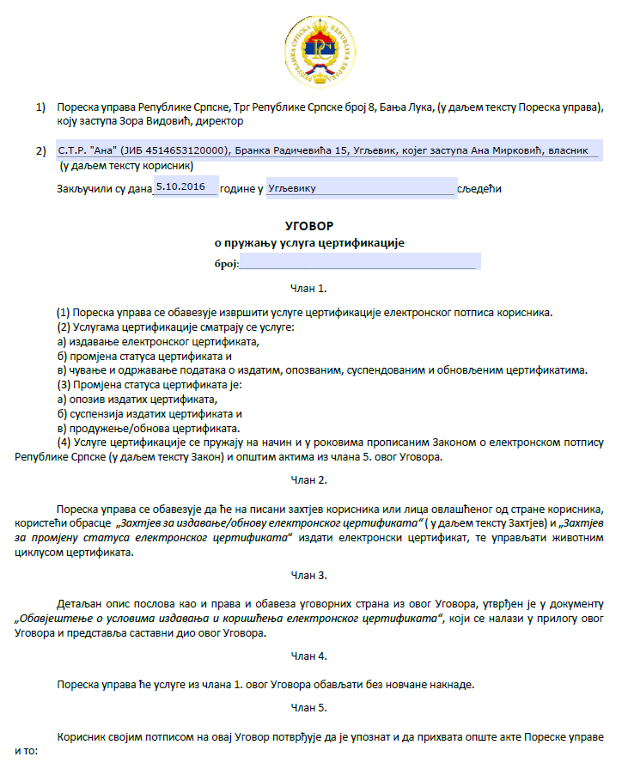
Уговор

Slide 17
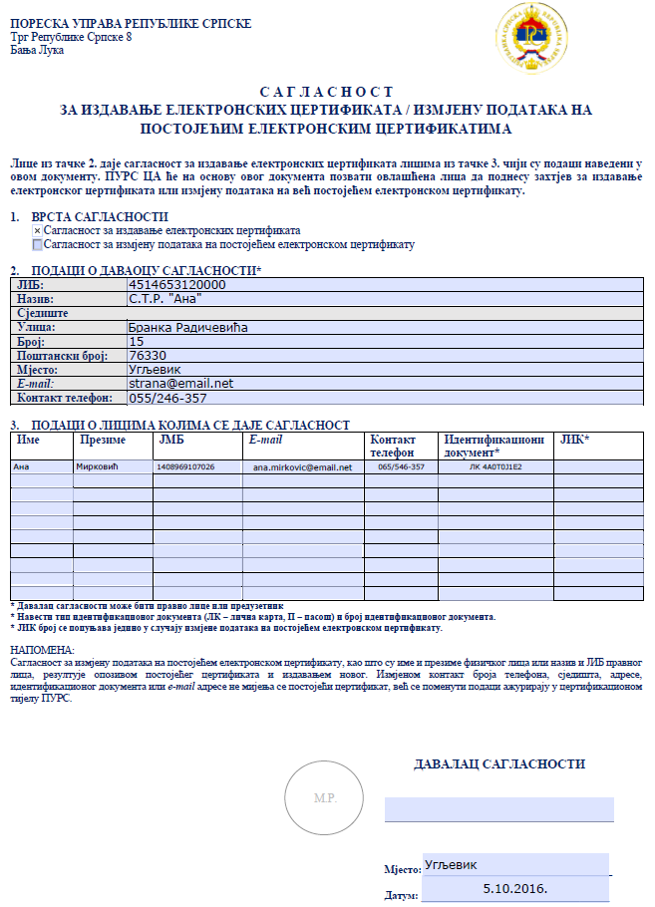
Сагласност

Slide 18
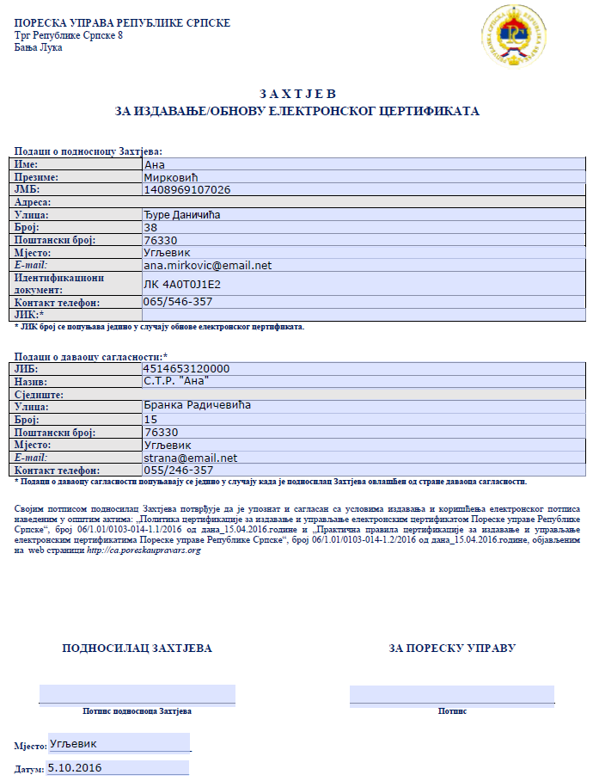
Захтјев

Slide 19
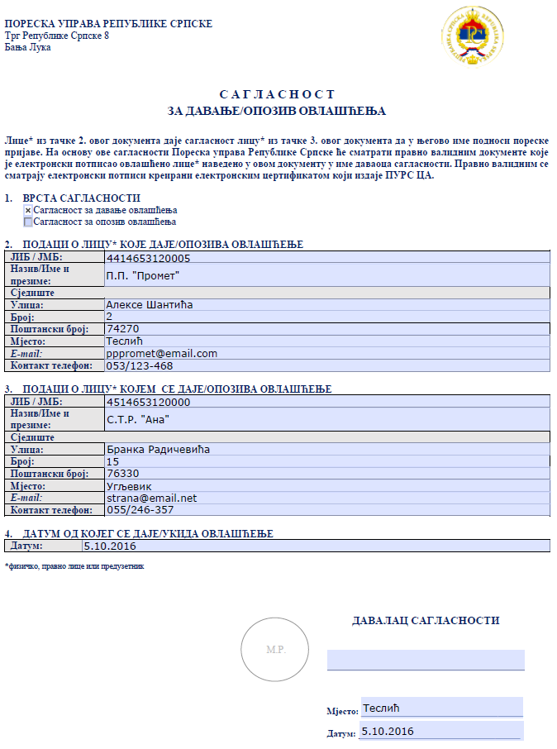
Овлашћење

Slide 20
Образци -документи за издавање електронског цертификата
Образци се достављају/предају Пореској управи путем дописа у којем се наводе образци који се подносе.
Образци -документи за издавање електронског цертификата налазе се на интернет страници Пореске управе www.poreskaupravars.org у горњем десном углу под називом „ЕЛЕКТРОНСКЕ УСЛУГЕ“. Кликом на „ЕЛЕКТРОНСКЕ УСЛУГЕ“ у наслову се појављује назив „Цертификационо тијело“ чијим отварањем се појављује кратко упутство и сви наведени образци.

Slide 21
Лице којем се издаје електронски цертификат
Електронски цертификат издаје се:
Физичком лицу са којим правно лице има закључен уговор о раду на пуно и непуно радно вријеме, односно уговор о допунском раду или то лице обавља послове директора правног лица без заснивања радног односа и којем је порески обвезник дао сагласност за издавање електронског цертификата.

Slide 22
Лице којем се издаје електронски цертификат
Физичком лицу са којим је предузетник закључио уговор о раду на пуно и непуно радно вријеме, односно уговор о допунском раду и којем је физичко лице предузетник дало сагласност за издавање електронског цертификата.
Физичком лицу предузетнику који у своје име подноси пореске пријаве и
Физичком лицу које у своје име подноси пореске пријаве.

Slide 23
Услови за издавање електронског цертификата
Услови за издавање електронског цертификата и документи које је лице обавезно поднијети приликом издавања електронског цертификата зависе од лица, корисника услуга цертификације-правно лице, предузетник, физичко лице и пословна јединица правног лица из ФБиХ или Брчко Дисрикта.

Slide 24
Услови за правно лице, пословну јединицу и предузетника
Уговор о пружању услуга цертификације потписан од стране лица овлаштеног за заступање правног лица или лица које је овластило лице за заступање правног лица односно предузетника,
Сагласност за издавање цертификата за електронски потпис за лица која су у радном односу код правног лица, односно са којима је закључен уговор о допунском раду потписана од стране овлаштеног за заступање правног лица, пословне јединице или лица које је овластило лице за заступање правног лица односно предузетника.
Сагласност даје и предузетник који у своје име подноси пријаве .

Slide 25
Услови за правно лице, пословну јединицу и предузетника
Захтјев за издавање електронског цертификата потписан од стране лица којим је дата сагласност за издавање цертификата за електронски потпис
Захтјев за издавање цертификата за електронски потпис може се поднијети и након потписивања уговора и потврђивања сагласноати за издавање електронског цертификата од стране Пореске управе
Пословна јединица правног лица из Федерације БиХ и Брчко Дистрикта подноси Пуномоћ

Slide 26
Услови за правно лице, пословну јединицу и предузетника
Физичко лице којем су сагласност за издавање цертификата за електронски потпис дала два или више лица, поднијеће Захтјев за издавање цертификата за електронски потпис по свакој датој сагласности што значи да ће му се издати цертификат за електронски потпис за подношење пореских пријава за лица коју су му дала сагласност тј. имаће цертификата колико има и датих сагласности

Slide 27
Услови за пореске обвезнике којима друга лица подносе пореске пријаве
Правно лице, предузетник, пословна јединица из Федерације БиХ/Брчко Дистрикта регистрована у Републици Српској или физичко којем пословне књиге води и пореске пријаве подноси друго лице подноси овлаштење о давању сагласности за подношење пореских пријава, у даљем тексту: Овлаштење.
Овлаштење се даје и у случају када пословна јединица правног лица из Федерације БиХ/Брчко Дистрикта овлашћује оснивача односно своје главно мјесто пословања да подноси пријаве и предузетничке радње истог физичког лица у случају када предузетник самостално подноси пријаве

Slide 28
Услови за пореске обвезнике којима друга лица подносе пореске пријаве
За реализацију Овлаштења у поступку издавања цертификата за електронски потпис требају бити кумулативно испуњени сљедећи услови:
да је лице којем се даје овлаштење регистровано код надлежног органа за вођење пословних књига,
да је са лицем којем се даје овлаштење, порески обвезник закључио уговор о вођењу пословних књига односно уговор о подношењу пореских пријава ако овлаштење даје физичко лице и
да је лице којем се даје Овлаштење корисник услуга цертификационог тијела Пореске управе

Slide 29
Услови за пореске обвезнике којима друга лица подносе пореске пријаве
У случају када Овлаштење даје пословна јединица правног лица из Федерације БиХ/Брчко Дистрикта оснивачу односно главном мјесту пословања да подноси пријаве и предузетничка радње истог физичког лица не провјерава се да ли је оснивач, пословна јединица или предузетник регистрована за вођење пословних књига

Slide 30
Услови за физичко лице
Физичко лице које у своје име подноси пореске ради издавања цертификата за електронски потпис подносе сљедеће документе:
Уговоро пружању услуга цертификације потписан од стране физичког лица односно физичког лица предузетника и
Захтјев за издавање електронског цертификата потписан од стране лица стране физичког лица односно физичког лица предузетника

Slide 31
Провјере код издавања цертификата
Провјерева се идентитет лица које потписује Уговор и подноси Захтјев за издавање електронског цертификата што значи да то лице мора лично доћи у Пореску управу приликом подношења уговора
О лицима која закључују Уговор, потписују Уговор, подносе захтјев, лицима којима се даје сагласнот лицима којиам с едаје овлаштење провјерава се слагање података наведених у образцима са подацима у регситру пореских обвезника
Цертификате сене може издати док се се не постигне једнакост података наведених у образцима са подацима у регистру пореских обвезника

Slide 32
Провјере код издавања цертификата
Неслагања између података наведених у образцима са подацима у регистру пореских обвезника код правних лица и предузетника отклањаће се подношењем образца ППР-1 Пријава промјена о регистрацији / евидентирању правног лица за правна лица путем и ППР-2 Пријава промјена о регистрацији/евидентирању предузетника.
Неслагање података код физичких лица ажурираће се и поредити са подацима Агенције за идентификациона документа евиденцију и размјену података БиХ

Slide 33
Издавање цертификата
Након што Пореска управа у поступку издавања цертификата за електронски потпис потврди да су испуњени услови за издавање електронског цертификата физичким лицу којем је дата сагласност односно које је поднијело захтјев за издавање електронског цертификата стиже е маил на емаил адресу коју је навео у захтјеву, да дође по приступне податкте за преузимање електронског цертификата
У моменту када лице дође по приступне податке провјериће се идентит лица

Slide 34
Издавање цертификата
Када цертификационо тијело Пореске управе одобри издавање електронског цертификата физичком лицу, којем са издата приступна права, стиже е маил да може преузети електронски цертификат
Електронски цертификат се преузима са веб странице Пореске управе, ЕЛЕКТРОНСКЕ УСЛУГЕ-Цертификационо тијело-Преузимање цертификата-горњи десни угао
Цертификат физичко лице преузима на свој рачунар и инсталира га у апликацију за подношење Образац 1002-апликација ППО

Slide 35
ЗАКЉУЧАК
Издавање електронских цертифаката и подношење образца 1002 у електронским путем је реформска промјена у раду Пореске управе која штеди вријеме пореских обвезника и Пореске управе, смањује трошкове на обе стране и грешке приликом подношења Обрзаца 1002

Slide 36
ХВАЛА НА ПАЖЊИ

